Slide 1
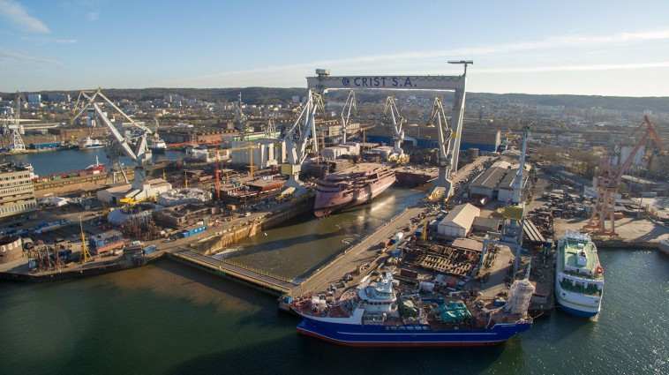
Gospodarka morska

Slide 2
Gospodarka morska
wykorzystanie gospodarcze położenia nad morzem oraz bogactw naturalnych z nim związanych.
Transport morski
Przemysł stoczniowy
Pozyskanie surowców
Rybołówstwo
Turystyka
Energetyka

Slide 3
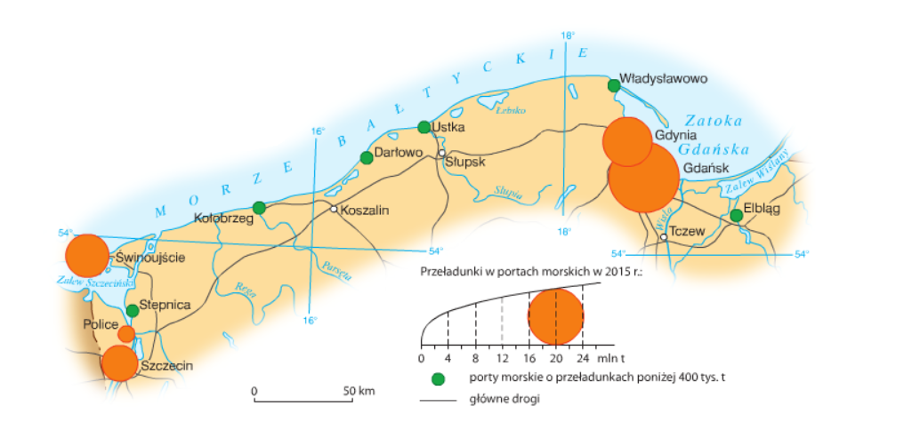
Porty morskie

Slide 4
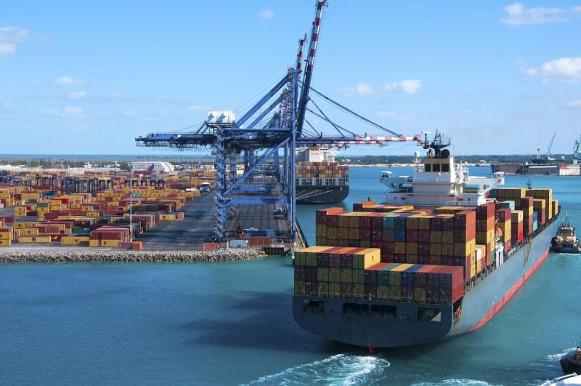
Portowy terminal przeładunkowy

Slide 5
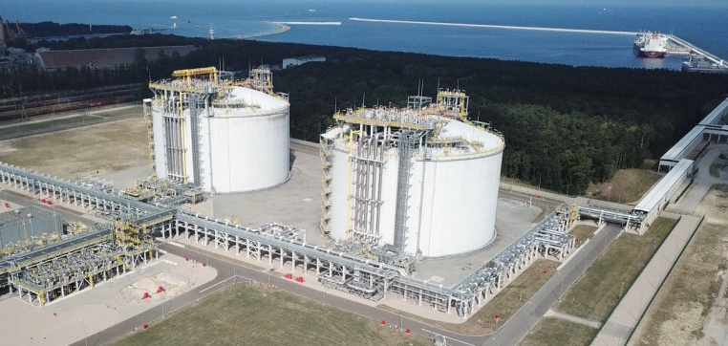
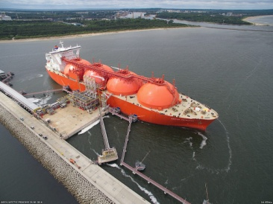
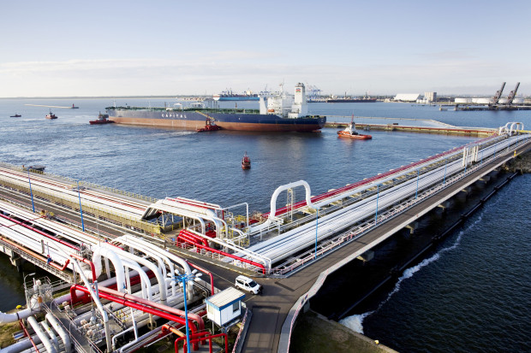
Co przeładowujemy w portach?
Towary masowe (ropa naftowa, węgiel, gaz ziemny)
Towary drobnicowe (np. elektronika)
Gazoport Świnoujście
https://trojmiasto.tv/Najwiekszy-kontenerowiec-wplywa-do-portu-w-Gdansku-23-08-2019-video-35640.html
Naftoport Gdańsk

Slide 6
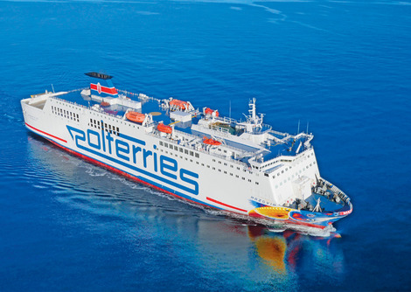
Porty pasażerskie – ruch turystyczny

Slide 7
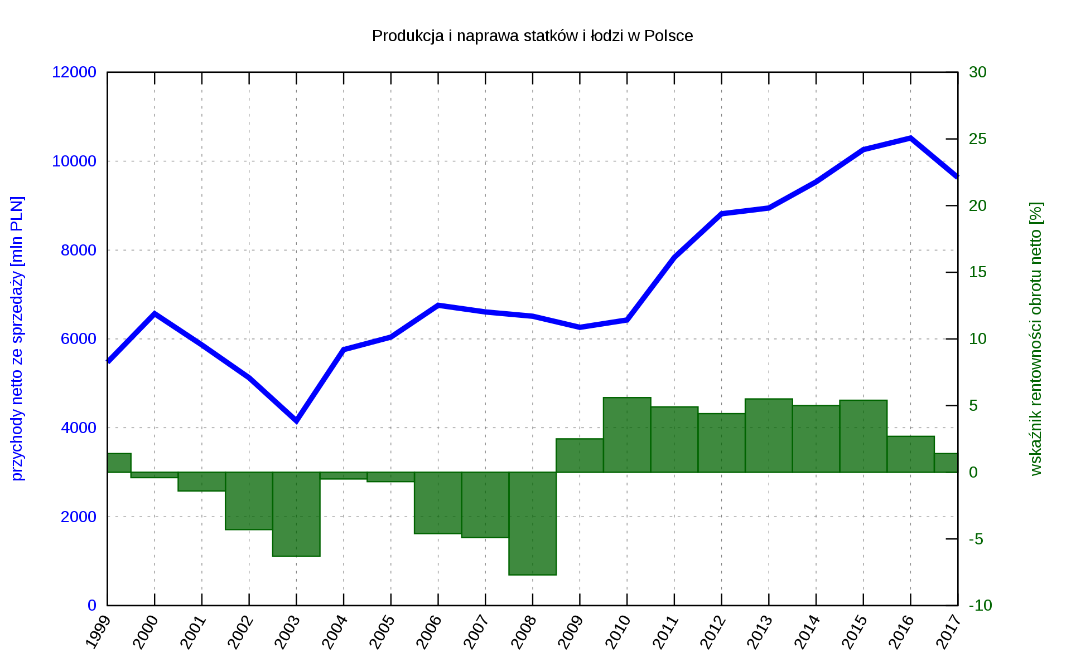
Przemysł stoczniowy
Do niedawna branża ta przeżywała kryzys (restrukturyzacja przemysłu, tani konkurenci z Azji)
Ostatnio – dynamiczny rozwój

Slide 8
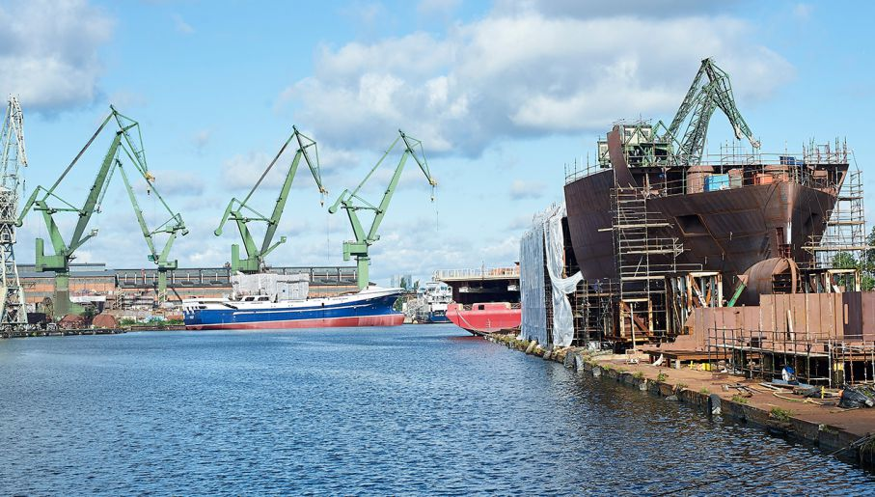
Czym zajmują się polskie stocznie?
Budowa specjalistycznych statków (w tym jachtów)
Tworzenie wyposażenia statków
Remont statków i urządzeń działających na morzach
W Polsce najważniejsze stocznie znajdują się w Gdańsku, Gdyni i Szczecinie.
W Polsce realizuje się 10 procent europejskiej produkcji stoczniowej, a więc więcej niż w Wielkiej Brytanii, Francji czy Hiszpanii.
W 2006 roku w przemyśle stoczniowym zatrudnionych było 23 tys. ludzi, a w 2015 31 tys.

Slide 9
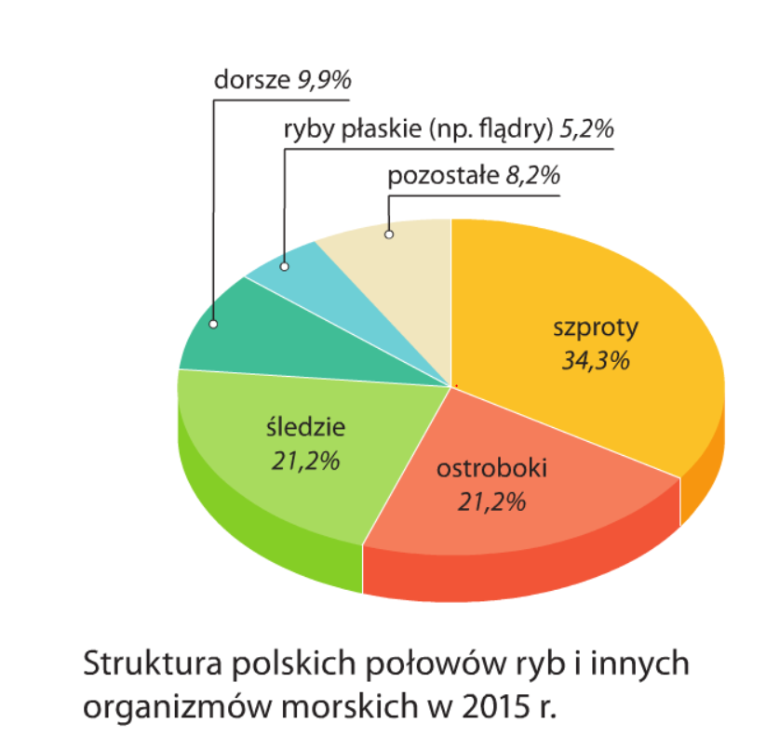
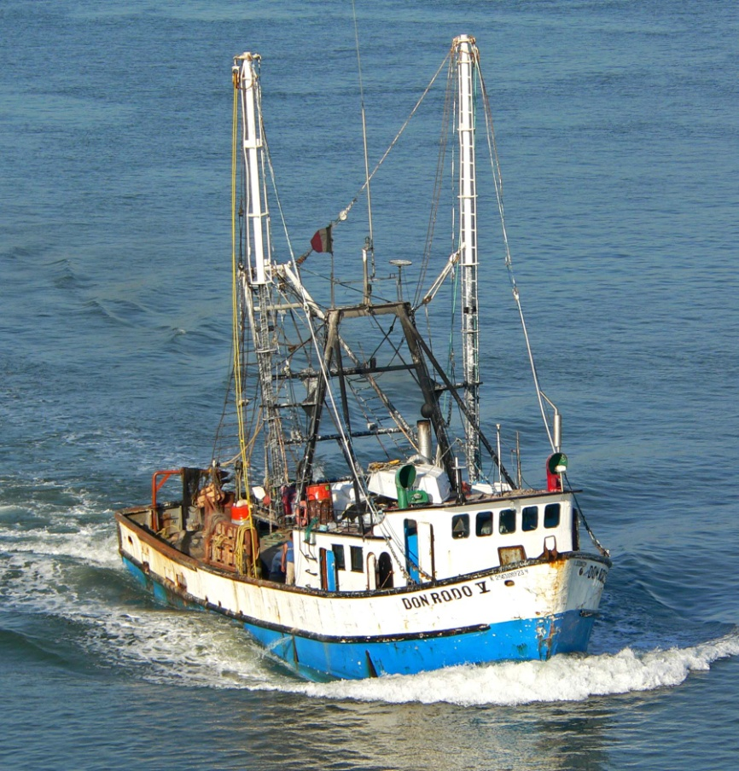
Rybołówstwo
Prawie ¾ ryb pochodzi z łowiska Morza Bałtyckiego

Slide 10
Perspektywy rozwoju gospodarki morskiej w Polsce
Prywatyzacja i środki z UE wpłynęły na unowocześnienie i rozwój gospodarski morskiej
Nowoczesne i specjalistyczne terminale dają dodatkowe szanse rozwoju
Zwiększanie inwestycji – rozbudowa infrastruktury kolejowej i drogowej
Ułatwienia wymiany handlowej – współpraca międzynarodowa

Slide 11
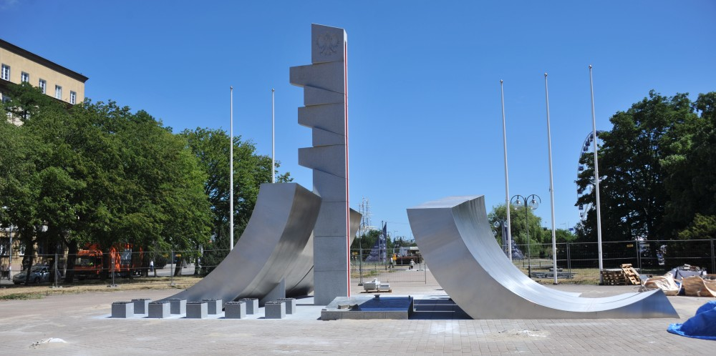
Polska Morska
A tu filmik na podsumowanie
https://www.youtube.com/watch?v=50WvBbaBl80
Pomnik Polski Morskiej w Gdyni

